Slide 1

甲午战争与抗日战争的启示
汇报人：万雨谦 邓翔睿
2025-11-12

Slide 2

  两次战争的历史背景
  战争结果与影响对比
  战争胜败原因分析
  战争遗留问题
  历史教训与现实启示
  面向未来的思考
目录
contents

Slide 3

01
两次战争的历史背景

Slide 4
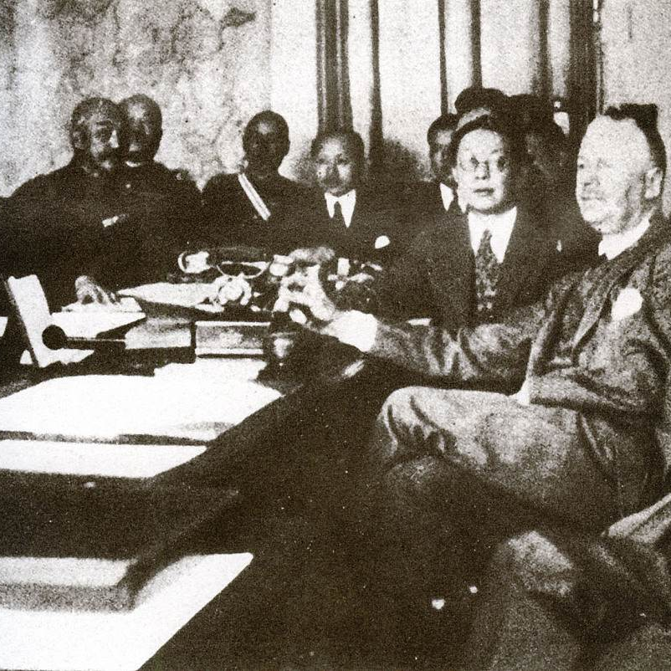
甲午战争的爆发与过程
洋务运动
1
第二次鸦片战争后，为维护清朝的统治，挽救清政府的统治危机，19世纪60至90年代清朝洋务派（如奕䜣、曾国藩、李鸿章等）以“自强”“求富”为口号，提出了引进西方军事与技术以维护统治的洋务运动。
甲午战争
2
1894年7月25日，日本在多年的精心策划后蓄意挑起了一场中日战争，即甲午中日战争。甲午战争是影响东亚格局，也是影响世界格局的重要战争之一。
马关条约
3
1895年4月，清政府代表李鸿章在日本签订了自鸦片战争以来最不平等的丧权辱国的《马关条约》；自此，号称亚洲最强海军的北洋舰队被彻底击败，这也标志着洋务运动的彻底失败。

Slide 5
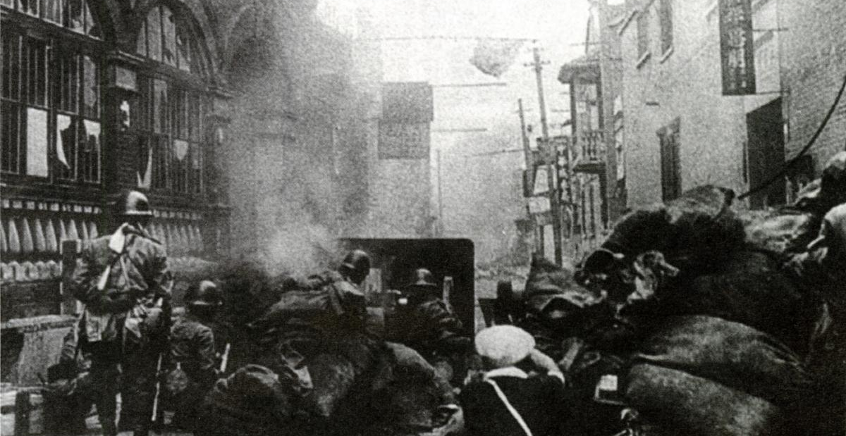
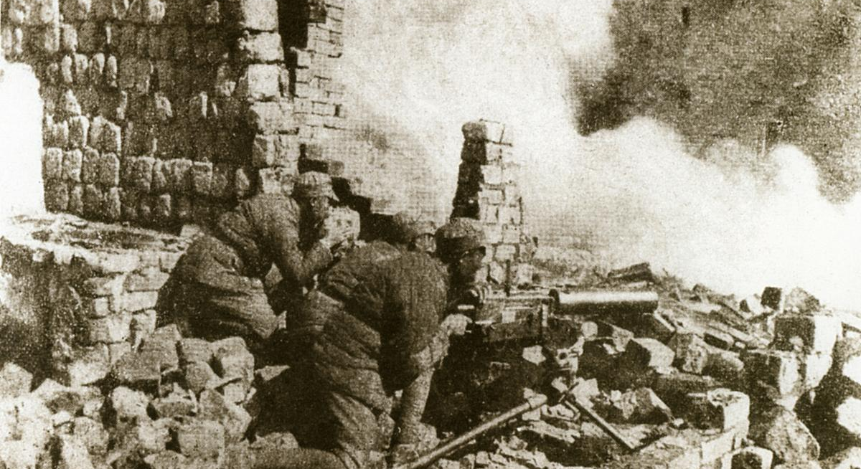
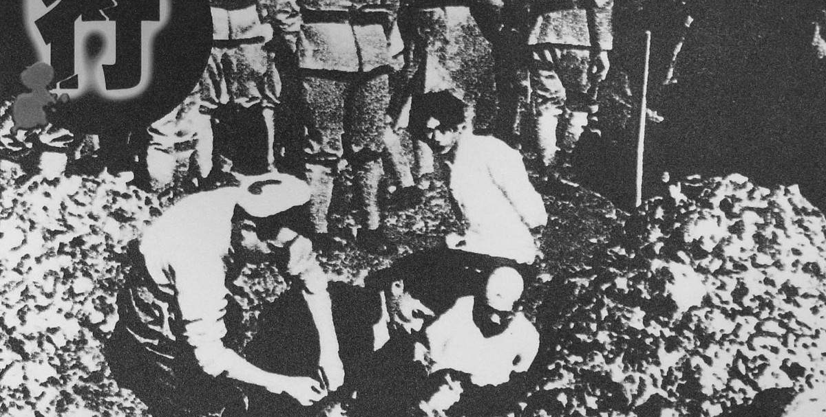
抗日战争的全面爆发
九一八事变
七七事变
抗战胜利
1931年9月18日深夜，日本关东军炸毁“南满铁路”沈阳北郊柳条湖附近的一段铁轨，反诬陷中国军队所为，并炮轰东北军驻地北大营，接着向沈阳城等地发起进攻，由此拉开了侵略战争的序幕。
1937年7月7日之夜，日军在卢沟桥以北举行军事演习，借口一位士兵失踪，要求进入宛平县城搜查，遭拒绝后即开炮攻城，这标记着日本全面侵华战争的开始。
1945年8月15日，日本宣布无条件投降，这标志着中国近代以来第一次取得了反侵略战争的完全胜利，开启了中国历史的新篇章，有着深远影响。

Slide 6
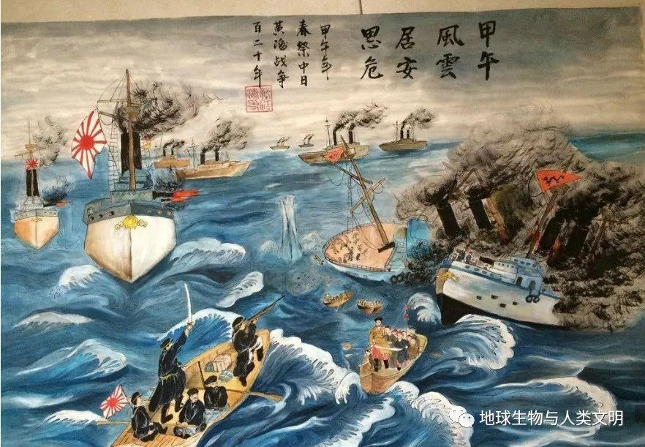
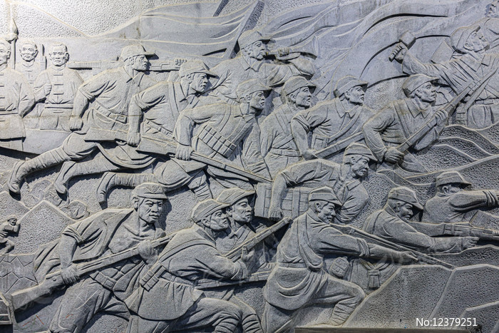
国际环境对战争的影响
国际援助
国际合作
从国际来看，甲午战争时期，中国处于被几个帝国主义国家瓜分的局面，帝国主义国家之间存在着矛盾；清政府希望通过各国的调停来避免或者尽早结束战争。
抗战时期，中国的抗日战争属于世界发法西斯战争的一部分，从而得到了一些国际援助，1942年1月1日，美、英、苏、中等26国签署《联合国家宣言》。

Slide 7
02
战争结果与影响对比

Slide 8
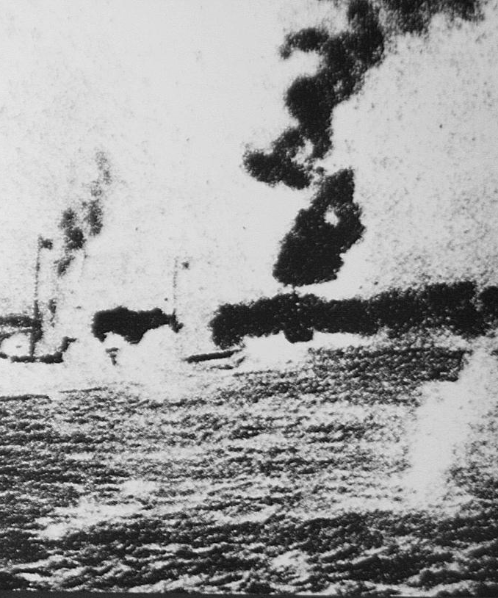
甲午战败的严重后果
民族危机加剧
甲午战败使中国面临深刻的民族危机，半殖民地化进程加速，国际地位急剧下滑，成为列强瓜分中国的催化剂。
灾难性条约
丧权辱国的《马关条约》不仅使中国割地赔款，更使日本国力大增，为跻身世界列强奠定基石，中国则进一步沦为半殖民地社会。
洋务运动破产
标榜着“自强”“求富”的洋务运动，随着甲午的惨败，彻底宣告失败，其心血付诸东流，中国现代化步伐严重受挫。

Slide 9
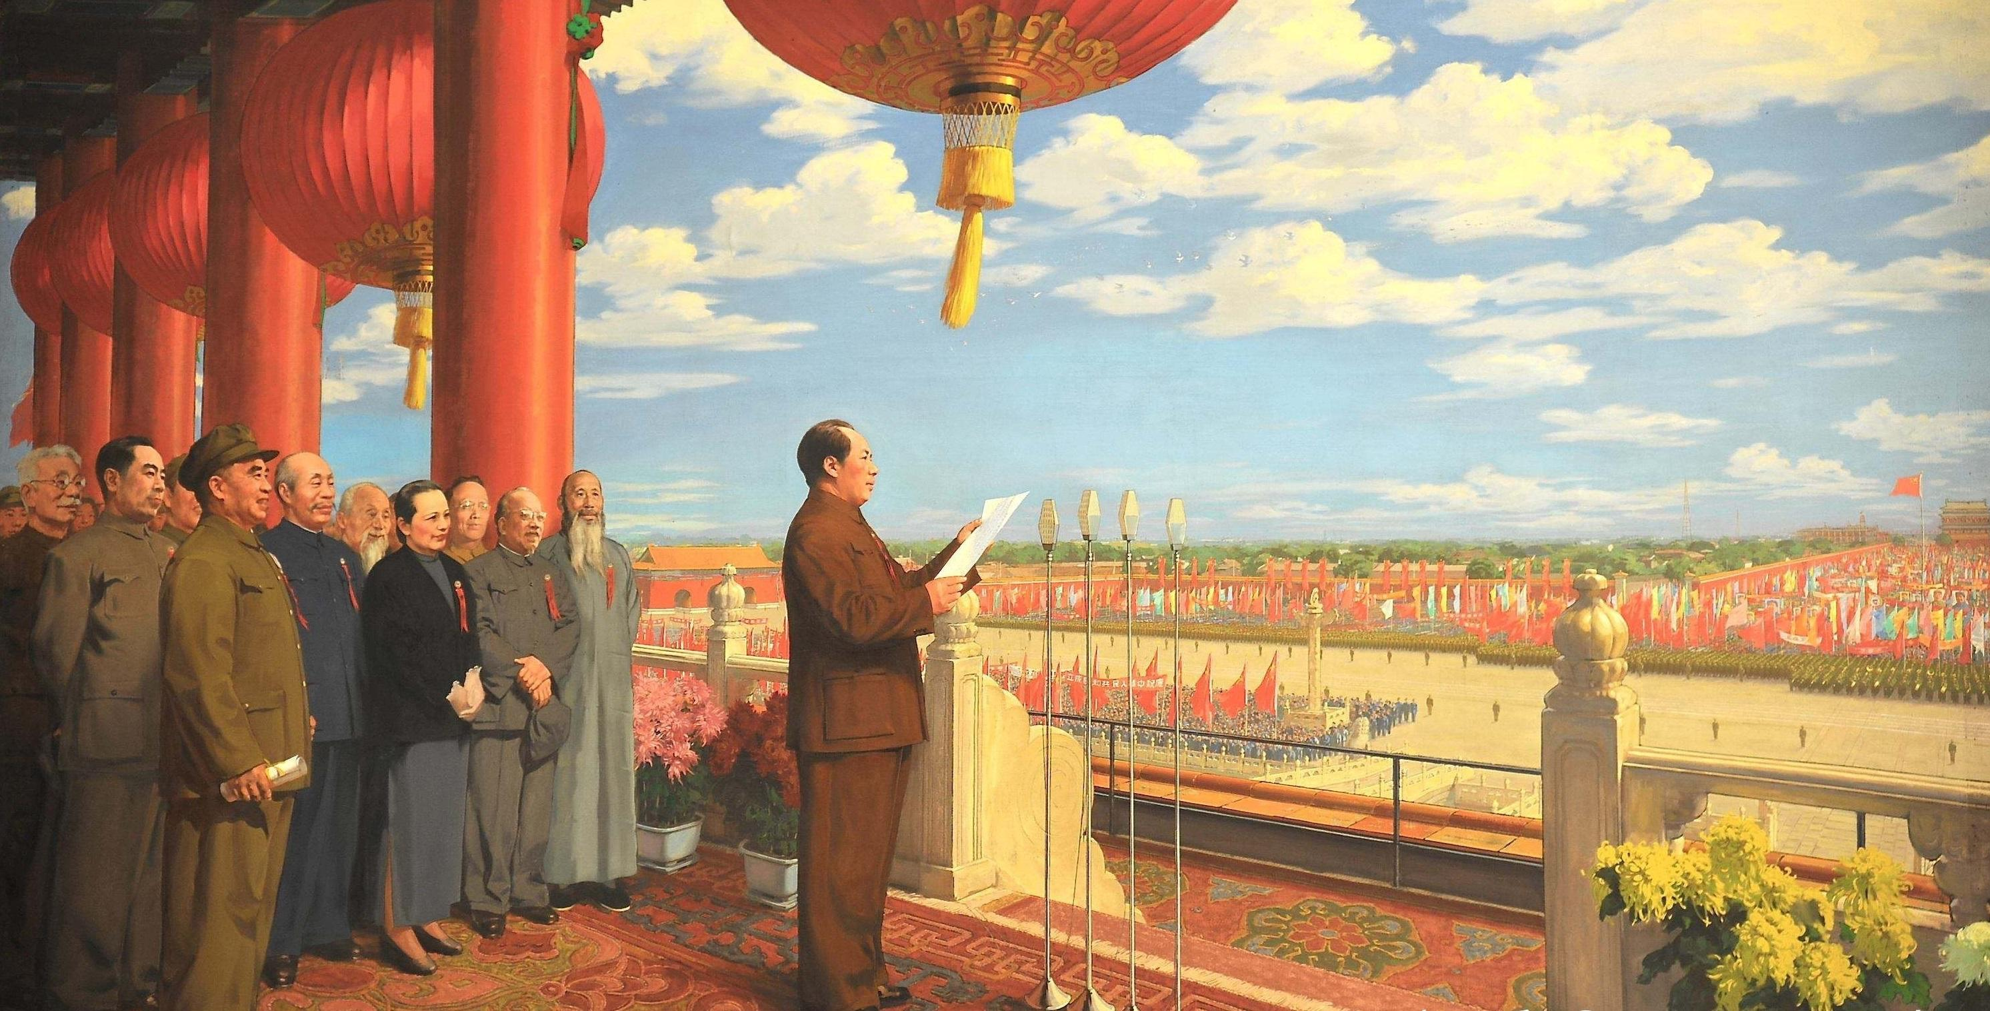
抗日战争胜利的意义
历史转折点
抗日战争的伟大胜利，是中华民族从近代以来陷入深重危机走向伟大复兴的历史转折点。
洗刷耻辱
抗日战争的胜利，彻底粉碎了日本军国主义殖民奴役中国的图谋，有力捍卫了国家主权和领土完整，彻底洗刷了近代以来抗击外来侵略屡战屡败的民族耻辱。
国际地位的提升
抗日战争的胜利，对世界各国夺取反法西斯战争的胜利，维护世界和平产生了极大影响，中国的国际地位显著提升，更成为联合国五个常任理事国之一。

Slide 10
03
战争胜败原因分析

Slide 11
领导阶级的作用对比
甲午腐朽
抗战合作
清政府无能，面对侵略避战求和，割地赔款。战前虽搞洋务运动，但无法改变落后腐败。战中消极应战，幻想调停。
国共两党合作抗日，共赴国难。国民党正面战场与日军激战，中后期共产党敌后战场成中流砥柱。两党合作是抗战胜利关键。
01
02

Slide 12
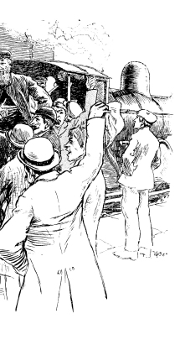
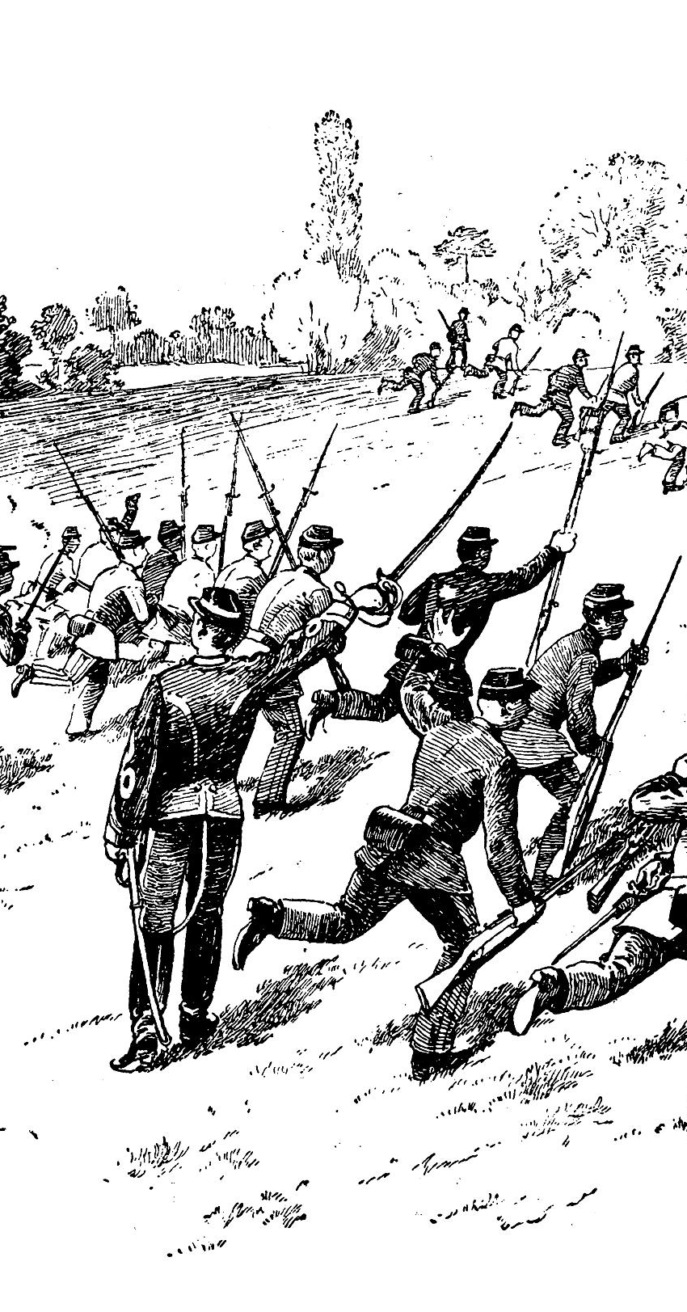
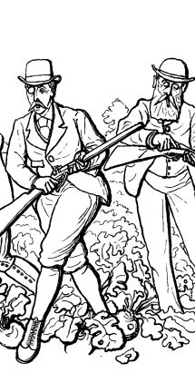
民众动员的差异
甲午镇压
清政府惧怕人民群众，镇压群众起义。在1851至1864年长达14年的太平天国时期，认为威胁自身统治的是农民运动，与帝国主义联合绞杀。
抗战发动
共产党深知“战争的伟力之最深厚的根源在于群众之中”，并积极发动人民群众参加抗战，这是抗战取得胜利的重要保障。

Slide 13
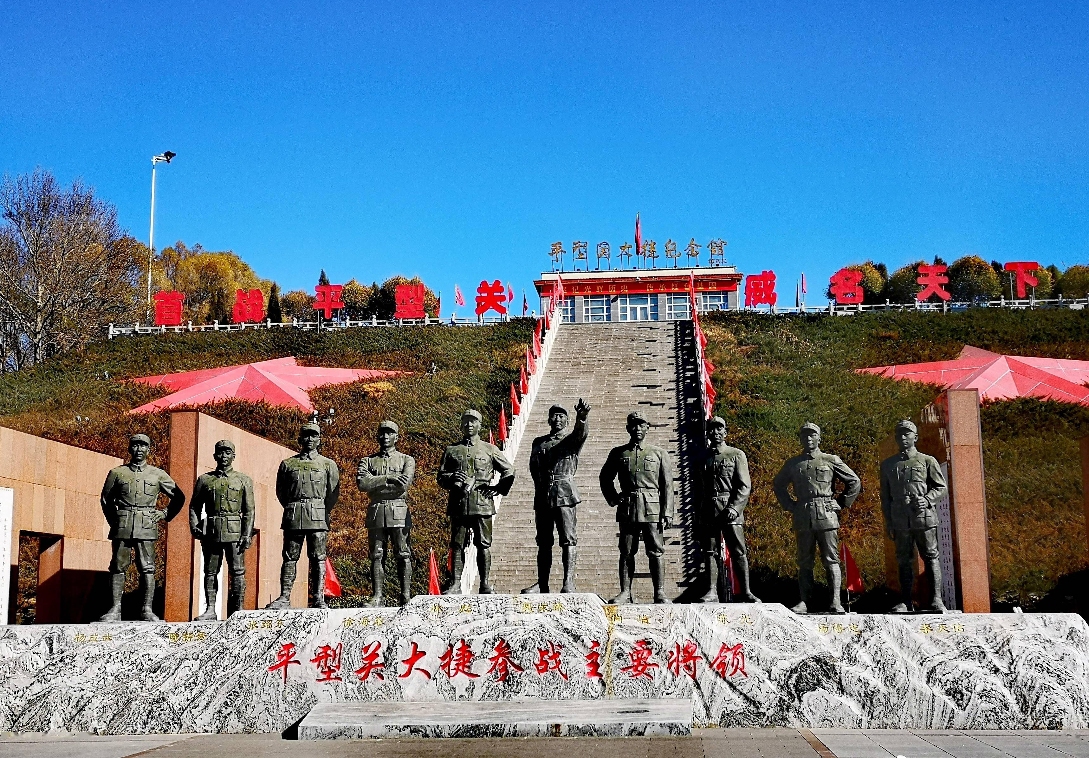
战略战术的优劣
甲午指挥
抗日合作
甲午战争时，清政府无健全军事指挥和参谋机构，李鸿章独掌大权。他缺乏积极抗战战略，死守消极防御，导致清军被动挨打。清军陆海作战不配合，海军舰队也孤立不配合。除北洋外，南洋、福建、广东舰队并未出兵援助，而是保存实力。
抗日战争中，中国共产党坚持着持久战原则，持续开展游击战，同时不忘发展敌后根据地等的经济与生产，加上正面战场的斗争，将敌人拖进了人民战争的汪洋大海中。

Slide 14
04
战争遗留问题

Slide 15
领土争端与大量的战争受害者
01
02
领土争端
战争受害者们
甲午战争后，日本通过《马关条约》侵占中国台湾及附属岛屿，朝鲜战争后，美军第七舰队介入台湾问题，苏联也通过雅尔塔协定控制部分中国领土。
甲午战争与抗日战争中的受害者，包括士兵、平民及战俘，遭受了身心创伤与财产损失的双重打击，留下了巨大的战争创伤。这些受害者需要公平和正义。

Slide 16
05
历史教训与现实启示

Slide 17
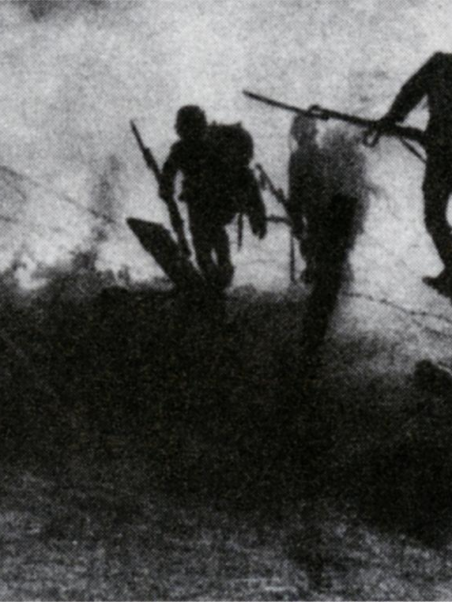
深刻教训
01
民族团结至关重要
全民族统一战线是抗战胜利的根本，而甲午战争时国家如一盘散沙。
02
需要坚强的领导核心
坚强领导核心是胜利保障。 抗战中有中国共产党作为坚强的中流砥柱，而清政府在甲午战争中指挥混乱、妥协动摇。
03
落后就要挨打
落后真的会挨打，发展才是硬道理。 两场战争都印证了唯有国力强盛才能捍卫主权与和平。

Slide 18
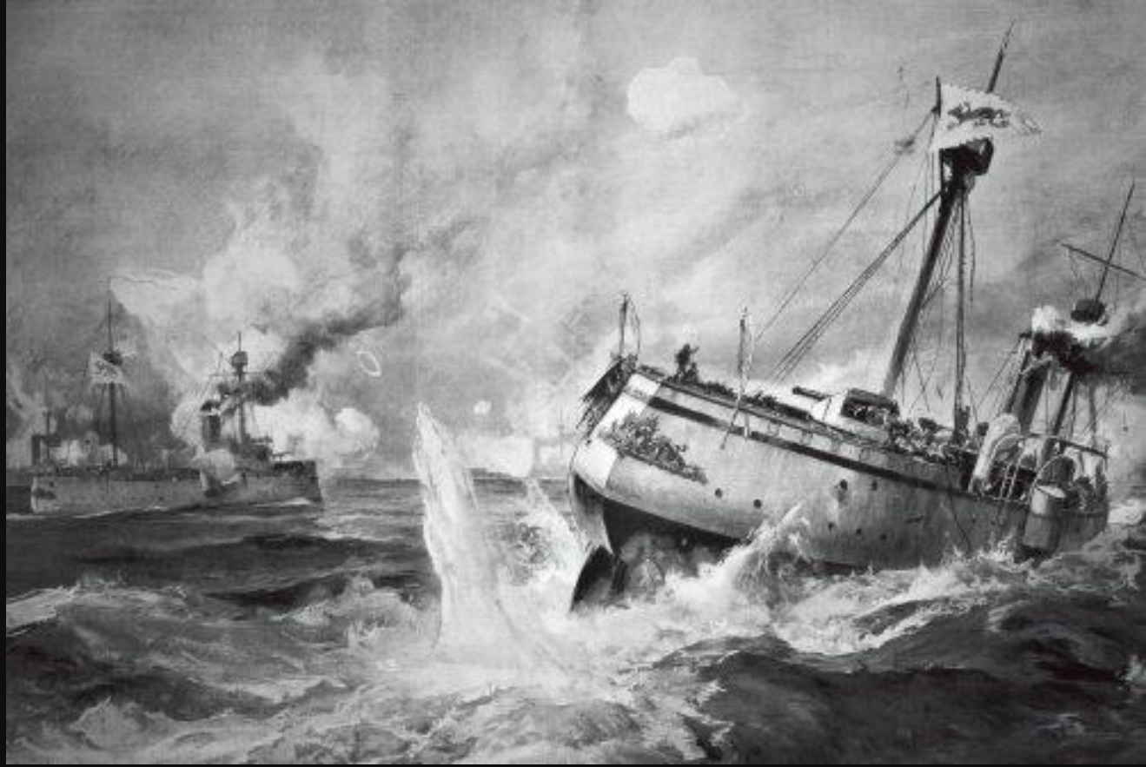
现实启示
01
战略布局
战略布局需长远，避免短视。 甲午战前清政府战略短视，而抗战持久战方略则放眼全局，终获胜利。
02
精神力量
精神意志是抗衡强敌的关键。 面对装备优势之敌，清军士气涣散；抗战军民则凭钢铁意志弥补了装备劣势。
03
树立正确历史观
正确的历史观是走向未来的基石。 铭记历史不是为了延续仇恨，而是汲取教训，避免历史悲剧重演。

Slide 19
06
面向未来的思考

Slide 20
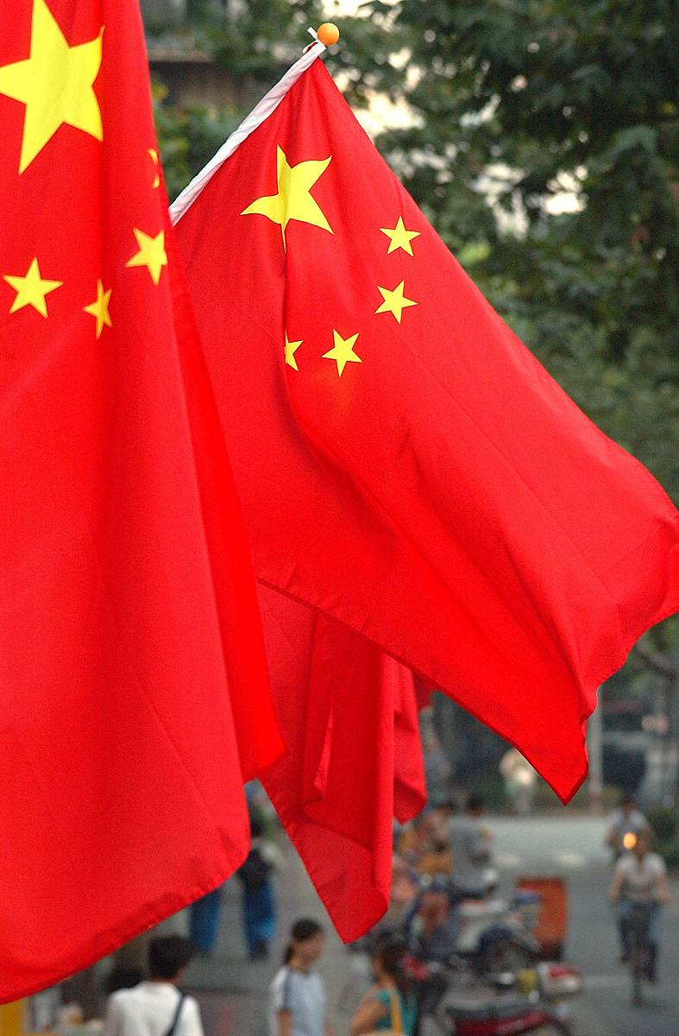
未来我们应该怎么办
中日关系的发展
提供方案
贡献智慧
面对不愿反思历史的日本极端右翼分子，历史真相不会因刻意回避而消失。但同时当今中日关系是一种“深度竞合”状态。历史心结与现实利益交织，战略互疑与经贸依存并存。能否超越历史包袱，在区域合作中构建新的稳定框架，考验双方的战略智慧。
中国通过提出“一带一路”倡议等，为全球治理提供了新的思路和方案，促进了各国之间的合作与交流。
在联合国等国际组织中，中国积极倡导和平、发展与合作的理念，为全球治理体系改革贡献了中国智慧。

Slide 21
THANKS
汇报结束 感谢聆听

